Slide 1
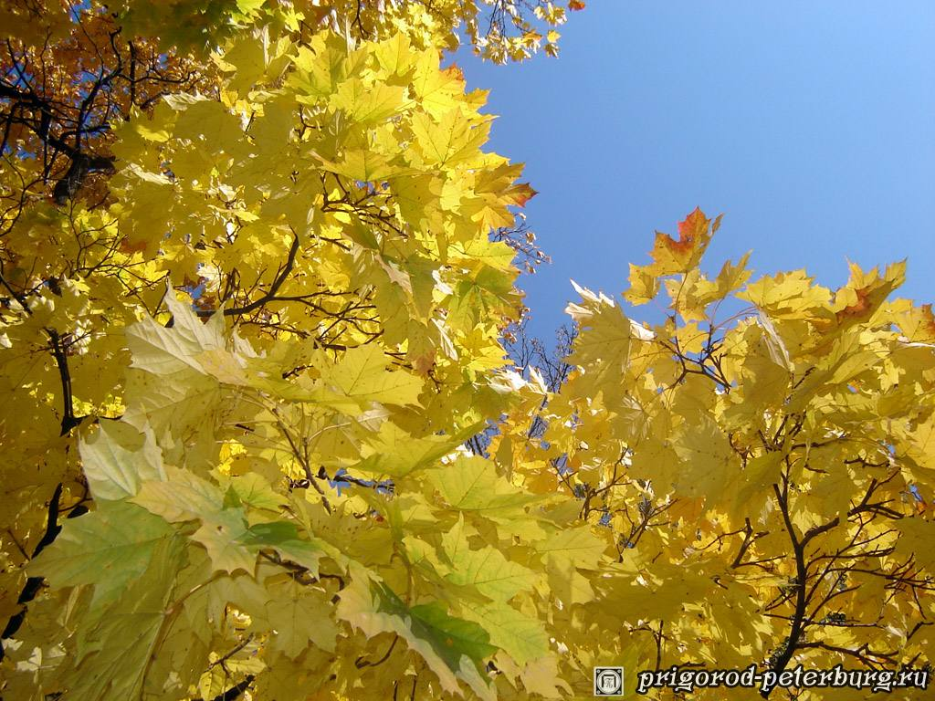
Урок-презентация по теме : «Служебные части речи. Предлог»
Подготовила
учитель русского языка и литературы
Федорова Елена Викторовна
МБОУ СОШ № 18 г.Иркутск

Slide 2
Распределительный диктант
Ъ | Ь
Объединение | Бьет
Изъян | Рьяный
Подъезд | Обезьяна
Объявление | Вьюнок
Подъем | Вьюга
Объяснение | Разнотравье

Slide 3
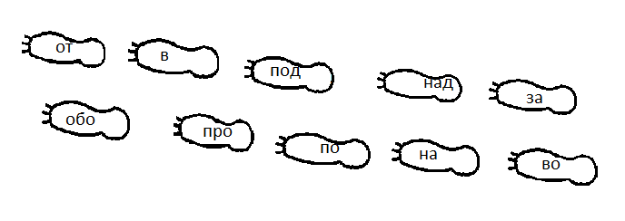
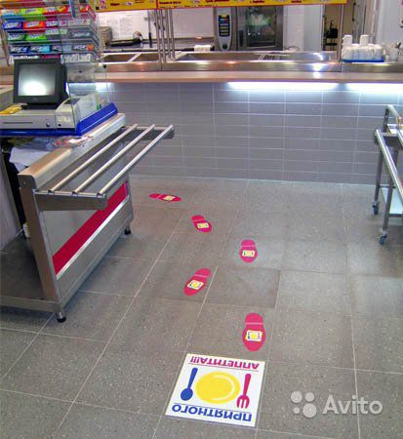

Slide 4
(до)ехал (до)деревни,
(про)читал (про)завод,
(по)бежал (по)дороге,
(под)полз (под)машину.
Внимательно прочитайте написанные словосочетания
На какие две группы можно разделить находящиеся в скобках слова?

Slide 5
Раздельное написание предлогов с другими словами. Отличие предлогов от приставок.
Тема урока:

Slide 6
Цели урока:
1.Повторить материал по теме урока.
Научиться применять правило на практике.
.

Slide 7
План урока.
1. Проверка домашнего задания
2. Выведение алгоритма написания предлогов и приставок
3. Закрепление материала
4. Обобщение материала
5. Контроль

Slide 8
Алгоритм написания приставок и предлогов
Читаю словосочетание (предложение)
Выделяю слово в скобках
Между (_) и словом ставлю дополнительное слово или вопрос
Если можно поставить
слово или вопрос
Да
Нет
Пишу раздельно
Пишу слитно

Slide 9
сравнение
По дорожке
Под водой
Без дела
Из вестей
Подорожник
Подводник
Бездельник
Известный
По садовой дорожке
Под ледяной водой
Без главного дела
Из газетных вестей

Slide 10
Орфографические задачи.
Решите задачи.
1.¬ + слово = слитно
2. Предлог + слово = раздельно

Slide 11
Игра «Исключи лишнее слово»
1. По линейке, по квартире, побежал
2. Зашел, задел, за садом
3. До вечера, до зимы, дочитал
4. На земле, на траве, написал
С какими словами чаще всего употребляются предлоги?
Перед какими словами никогда не стоят предлоги?

Slide 12
Правописание предлогов
Есть ли в русском языке предлоги, составленные из двух простых предлогов?
Из леса - ?
Под камнем - ?
По реке -?

Slide 13
Проверка в паре
1. Из леса – из-за леса
2. Под камнем – из-под камня
3. По реке – по-над речкой

Slide 14
Запомни
из-за
из-под

Slide 15
Найдите ошибку в предложении:
Я пришёл со школы в два часа дня.
Пришёл (откуда?) из школы.
Пришёл ( куда?) в школу.
Куда? Откуда?
В ИЗ

Slide 17
Домашнее задание
Выучить параграф №13.
Сделать упр. 62 по заданию в учебнике.

Slide 18
Спасибо за работу ☺

